Slide 1
Start
Input Citra RGB
(Cover Image)
Konversi Nilai Pixel ke Biner
Input Teks Pesan (Hiddentext)
Konversi Nilai Teks ke ASCII
Konversi Nilai ASCII ke Biner
Proses Encoding
Konversi Nilai Biner ke Pixel
Tampilkan Citra Hasil
(Stego Image)
Simpan Stego Image
End

Slide 2
Start
Input Stego Image
Konversi Nilai Pixel ke Biner
Proses Decoding
Konversi Nilai Biner ke ASCII
Konversi Nilai ASCII ke Teks
Tampilkan Pesan
End

Slide 3
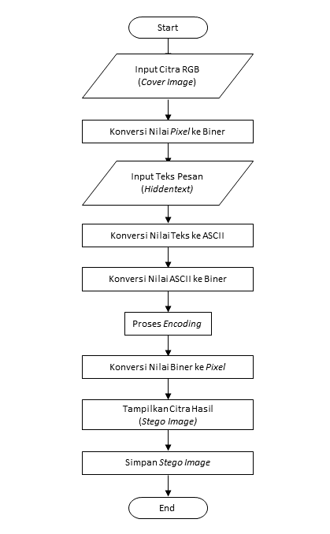

Slide 4
